Slide 1
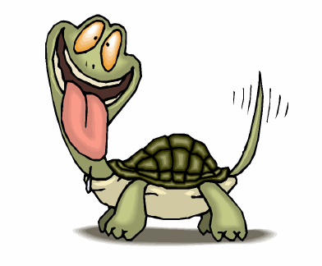
2. prednáška (28.9.2011)
Premenné
a podmienky
Naozajstné programovanie začína

Slide 2
Na minulej prednáške (1)
Vytvorenie objektu triedy a premennej (napr. jozko), cez ktorú s vytvoreným objektom komunikujeme:
Turtle jozko = new Turtle();
Volanie metód nad objektmi („rozprávanie sa“ s objektom):
jozko.moveTo(30, 50);
Vieme vytvárať nové triedy vylepšovaním existujúcich:
public class MojaTurtle extends Turtle {
}

Slide 3
Na minulej prednáške (2)
Vylepšovanie spočíva v pridávaní nami definovaných metód (aj s parametrami)
public void trojuholnik(double strana) {
... naše príkazy ...
}
Objekty vylepšenej triedy majú všetky metódy a vlastnosti, ktoré mala pôvodná trieda + novodefinované
V metódach vylepšených metód používame na oslovenie vykonávateľa („samého seba“) slovíčko this:
this.step(100);

Slide 4
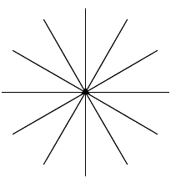
Jednoduchá hviezda (1)
Chceme namaľovať jednoduchú
n-cípu hviezdu
Parametre:
n – počet lúčov
dlzkaLuca – dĺžka lúča
„Povolené hodnoty“ parametrov:
Počet lúčov – celé číslo (ako by vyzerala 3.8 cípa hviezda?)
Dĺžka lúča – reálne číslo
int
double

Slide 5
Jednoduchá hviezda (2)
public void nHviezda(int n, double dlzkaLuca)
Návod:
n krát zopakuj:
Sprav krok dĺžky dlzkaLuca
Sprav krok späť dĺžky dlzkaLuca
Otoč sa o 360 / n stupňov (n-tina plného uhla)
for (int i=0; i<n; i++) {
this.step(dlzkaLuca);
this.step(-dlzkaLuca);
this.turn(360 / n);
}
Parameter vieme použiť aj na riadenie počtu opakovaní cez „for“-mulku

Slide 6
Jednoduchá hviezda (3)
typy „povolených“ hodnôt:
double – reálne číslo (3.14, 2.71, 3.0, -14, -4.5)
int – celé číslo (4, 1000, -40, 90)
experiment:
funguje jednoduchá hviezda pre každé n?

Slide 7
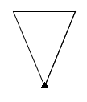
Rovnoramenný trojuholník
Ako naučiť korytnačky namaľovať rovnoramenný trojuholník so zadanou dĺžkou ramena a zadaným uhlom, ktorý zvierajú ramená?
public void rovnoramenny(double rameno, double uhol)
Dĺžka ramena
Uhol ramien

Slide 8
Rovnoramenný trojuholník
Otoč sa o uhol/2 vľavo (v bode C)
Sprav krok dĺžky ramena (do bodu A)
Sprav krok späť (do bodu C)
Otoč o uhol uhol vpravo (v bode C)
Sprav krok dĺžky ramena (do bodu B)
Sprav krok do bodu A
A
B
C
Ako spravíme krok do bodu A,
ak nepoznáme jeho súradnice?

Slide 9
Rovnoramenný trojuholník
Otoč sa o uhol/2 vľavo (v bode C)
Sprav krok dĺžky ramena (do bodu A)
som v bode A, nejako si zapamätám svoju x-ovú a y-ovú súradnicu
this.getX()
this.getY()
Sprav krok späť (do bodu C)
Otoč o uhol uhol vpravo (v bode C)
Sprav krok dĺžky ramena (do bodu B)
Sprav krok do bodu A
spravím this.moveTo(?, ?) na súradnice, ktoré som si zapamätal na konci operácie (2)
A
B
C
Potrebujeme niečo na zapamätanie hodnoty tak, aby sa k tejto hodnote dalo dostať neskôr.

Slide 10
Ako si pamätať ...
na zapamätanie hodnôt vieme vytvoriť a použiť premenné...
premenná:
má meno (označenie, pomenovanie)
má typ – povolené hodnoty, ktoré do nej vieme uložiť (tak ako parametre)
predstava:
pomenovaný „šuflík” kam si
vieme uložiť jednu hodnotu
nejakého typu
pomenované úložisko jednej hodnoty
Pozor: premenné v matematike sú čosi iné.
131

Slide 11
Premenné - predstava
Uložená hodnota
12
Typ hodnôt, ktoré je premenná schopná uložiť
int only!
xSuradnica
Názov úložiska (premennej)

Slide 12
Čo potrebujeme vedieť ?
Základne otázky o premenných ...
Ako vytvoriť premennú?
Ako pomenovať premennú?
Ako hodnoty môže premenná uchovávať?
Ako uložiť do premennej nejakú hodnotu?
Ako z premennej v nej uloženú hodnotu prečítať?
Kedy premenná končí svoju životnú púť?

Slide 13
Vytvorenie premennej
Príkaz na vytvorenie premennej:
double xPoziciaA;
Vytvorená premenná je neinicializovaná, t.j. nie je v nej uložená žiadna hodnota.
Typ povolených hodnôt, ktoré možno uložiť v premennej
Názov premennej

Slide 14
Nastavenie hodnoty premennej
Príkaz na nastavenie hodnoty premennej:
xPoziciaA = 30.5;
Uložiť môžeme aj výsledok volania metódy:
xPoziciaA = this.getX();
Uloženie hodnoty do neinicializovanej premennej túto premennú inicializuje.
Názov premennej, ktorej priraďujeme hodnotu
Hodnota, ktorú chceme do premennej uložiť (priradiť)

Slide 15
dva v jednom
Vytvorenie premennej spolu s inicializáciou (prvotným nastavením hodnoty)
double xPoziciaA = 30.5;
Rada:
Je dobrým zvykom premennú hneď pri vytvorení aj inicializovať.
S neincializovanou premennou nemožno pracovať, Java toto prísne kontroluje !
Skratená verzia pre: double xPoziciaA; xPoziciaA = 30.5;

Slide 16
Čítanie hodnoty premennej
Názov premennej zastupuje hodnotu v danom okamihu v nej uloženú (jej priradenú)!
double dlzkaKroku = 30;
korytnacka.step(dlzkaKroku);
Korytnačka sa posunie o toľko, aká hodnota je aktuálne uložená v premennej dlzkaKroku, t.j. o 30

Slide 17
Terminológia
Deklarácia premennej - príkaz vytvorenia premennej
Príkaz priradenia - príkaz na uloženie novej hodnoty v premennej (znak =)
Typ premennej – typ povolených hodnôt, ktoré môžu byť uložené v premennej
Lokálna premenná – každá premenná vytvorená (deklarovaná) vo vnútri metódy
Literál – konkrétna hodnota (napr. 30, 2.4, 1) použitá v príkazoch programu

Slide 18
Konečne trojuholník ...
public void rovnoramenny(double rameno, double uhol) {
this.turn(-uhol/2);
this.step(rameno);
double xPoziciaA = this.getX();
double yPoziciaA = this.getY();
this.step(-rameno);
this.turn(uhol);
this.step(rameno);
this.moveTo(xPoziciaA, yPoziciaA);
}
Do premenných xPoziciaA a yPoziciaA sme uložili súradnice aktuálnej pozície korytnačky (bodu A)
Využijeme hodnoty uložené v premenných ako hodnoty parametrov pri volaní metódu.

Slide 19
Iné príklady ...
Korytnačka sa po skončení vykonávania príkazov metódy vráti tam, kde bola na začiatku ...
Korytnačka je po skončení vykonávania príkazov metódy v stave, v akom bola pred vykonaním metódy ...
Metóda na nakreslenie čiary z (x1, y1) do (x2, y2) public void ciara(
double x1, double y1,
double x2, double y2)

Slide 20
O svete napravo od =
V príkaze priradenia napravo od = môžeme písať ľubovoľné aritmetické výrazy …
Pred priradením hodnoty sa výraz napravo od = najprv vyhodnotí („vyčísli“) a táto hodnota sa uloží (priradí do premennej) …
double cislo = 10;
double mocnina = cislo * cislo;
mocnina = cislo * cislo * cislo;

Slide 21
Čo sa deje ?
x
y
int x;
x = 2;
int y = 6;
x = 2 * y;
x = x + 2;
2
14
6
12
???
x ◄ 2 * 6;
x ◄ 12;
x ◄ 12 + 2;
Vždy sa najprv vyhodnotí výraz napravo od =
volania metód sa nahradia výsledkami volaní
mená premenných sa nahradia aktuálnymi hodnotami
numerický výraz sa vypočíta a výsledok sa uloží do premennej

Slide 22
O svete napravo od =
Ak priraďujeme hodnotu do premennej typu double (int), napravo od = môžeme napísať ľubovoľný aritmetický výraz vypočítajúci nejaké reálne číslo (celé číslo) – kompatibilnú hodnotu.
Poznámka: aritmetické výrazy môžeme písať aj na miestach, kde v Jave zadávame hodnoty parametrov volanej metódy
this.setDirection(2*natocenie);
Pred volaním metódy sa aritmetický výraz najprv vyhodnotí.

Slide 23
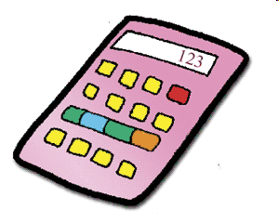
Aritmetický výraz
V aritmetickom výraze môžeme použiť:
symboly matematických operácií:
* (násobenie), + (sčítanie), - (odčítanie), / (delenie),
% (zvyšok po delení): 10 % 3 je 1, 6 % 8 je 6, 12 % 4 je 0
okrúhle zátvorky ()
mená premenných zastupujúce v nich uložené hodnoty
číselné literály (t.j. konkrétne čísla)
hodnoty, ktoré sú výsledkom volaní metód:
double posun = 3 * this.distanceTo(100, 200);

Slide 24
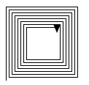
Špirála
Naučme korytnačku metódu:
public void stvorcovaSpirala(int pocetStran)
nakreslí štvorcovú špirálu so zadaným počtom strán
prvá strana má dĺžku 150
každým krokom sa dĺžka strany (kroku) zníži o 2
150, 148, 146, 144, …

Slide 25
O nefungujúcej hviezde ...
Prečo nefunguje jednoduchá hviezda pre každú hodnotu n?
Odpoveď: aj hodnoty majú svoj typ ...
360 je celé číslo (int)
360.0 je reálne číslo (double)
matematická operácie závisí od typu operandov:
celočíselné delenie: 5/2=2 nie 2.5
int / int » int (vždy, keď oba operandy / sú int-y)
klasické delenie: 5.0/2=2.5
oprava: this.turn(360.0 / n);

Slide 26
Pravidlá o typoch
Ak hodnoty operandov sú celé čísla, výsledkom operácie je celé číslo (desatinná časť výsledku je odrezaná)
Ak jeden z operandov je reálne číslo, výsledkom operácie je reálne číslo
Do premennej pre celočíselné hodnoty (typu int) môžeme uložiť len hodnotu, ktorá je celé číslo !
Príklad:
int + double » double
int + int » int

Slide 27
Kedy premenná zaniká? (1)
Prislúchajúce kučeravé zátvorky {} definujú blok príkazov
V bloku príkazov môžu byť iné bloky príkazov:
v bloku príkazov celej metódy je podblok príkazov for opakovania
Premenná zaniká, keď sa skončí vykonávanie toho bloku príkazov, v ktorom vznikla !
Rozsah platnosti (scope) premennej – od miesta vzniku (deklarácie) premennej po uzatváraciu kučeravú zátvorku toho bloku, v ktorej bola deklarovaná.

Slide 28
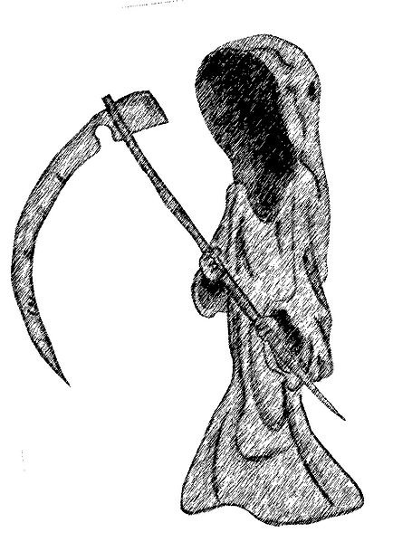
Kedy premenná zaniká? (2)
for (int i=0; i<20; i++) {
double xPozicia = this.getX();
this.step(10);
this.turn(10);
this.setX(xPozicia + 8);
}
Premenná xPozicia sa vytvorí a zanikne celkom 20 krát
Zátvorka, na ktorej premenná xPozicia zaniká

Slide 29
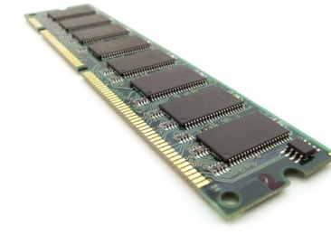
Typy primitívnych premenných
rôzne typy = rôzne rozsahy povolených hodnôt a zabratá pamäť
Celočíselné hodnoty:
byte (-128 až 127)
short (-32 768 až 32 767)
int (-2 147 483 648 až 2 147 483 647)
long (-9 223 372 036 854 775 808 až 9 223 372 036 854 775 807)
Reálne čísla:
double – lepšia presnosť, zaberá viac pamäte
float – menšia presnosť, zaberá menej pamäte
primitívny = jednoduchý

Slide 30
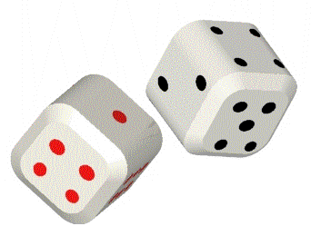
Náhodou o náhodách ...
Java poskytuje funkciu, ktorá vygeneruje náhodné reálne číslo medzi 0 a 1:
Math.random()
Príklady:
náhodné natočenie korytnačky:
korytnacka.turn(Math.random()*360);
náhodná dĺžka kroku korytnačky medzi 10 a 25:
korytnacka.step(10 + Math.random()*15);
<0, 1)

Slide 31
Náhodné čísla
Math.random()
3.5
0
1
Math.random()*3.5
Náhodné číslo z intervalu <a, b):
a + Math.random()*(b-a)

Slide 32
Zbesilá korytnačka
Naprogramujme spomalený náhodný pohyb korytnačky ...
public void nahodnaPochodzka(int pocetKrokov) {
for (int i=0; i<pocetKrokov; i++) {
this.setDirection(Math.random() * 360);
this.step(10);
JPAZUtilities.delay(30);
}
}

Slide 33
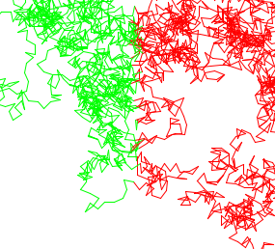
Zbesilá korytnačka a farba
Chceme, aby korytnačka menila farbu kresliaceho pera podľa toho, kde sa práve nachádza:
Ak je jej x-ová súradnica menšia ako 150, tak kreslí zelenou farbou, inak kreslí červenou farbou.

Slide 34
Podmienkový príkaz (1)
Príkazy na vykonanie, ak podmienka platí
if (this.getX() < 150) {
this.setPenColor(Color.green);
} else {
this.setPenColor(Color.red);
}
Podmienka
Príkazy na vykonanie, ak podmienka neplatí

Slide 35
Podmienkový príkaz (2)
if (podmienka) {
príkazy ak podmienka platí
} else {
príkazy ak podmienka neplatí
}

Slide 36
Logický výraz (1)
Podmienka sa zadáva vždy ako logický výraz
Logický výraz je výraz, ktorého výsledkom je pravdivostná hodnota: pravda/nepravda
Logický výraz sa skladá z:
Porovnávacích operátorov pre číselné hodnoty
Ostrá nerovnosť >, <
Neostrá nerovnosť >=, <=
Rovnosť ==
Nerovnosť !=
Logických spojok (a, alebo, …)
Pozor, nie =
(častá chyba!)

Slide 37
Logický výraz (2)
Logické spojky:
(vyraz1) && (vyraz2) ... platí vyraz1 a vyraz2
(vyraz1) || (vyraz2) ... platí vyraz1 alebo vyraz2
!(vyraz) platí práve vtedy ak neplatí vyraz
Príklady:
x == 2
this.getX() > 100
(x >= 100) && (x <= 200)
(x < 30) || (x > 100)
this.distanceTo(100, 100) > 300

Slide 38
Podmienkový príkaz bez else
Niekedy potrebujeme niečo spraviť, ak je splnená podmienka, ale v opačnom prípade nepotrebujeme spraviť nič
Namiesto napísania prázdnej else vetvy ju môžeme pokojne vynechať:
if (podmienka) {
príkazy ak podmienka platí
}

Slide 39
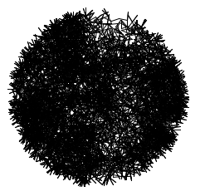
Zbesilá korytnačka na povrázku
Vytvorme metódu realizujúcu zadaný počet náhodných krokov tak, aby korytnačka sa nikdy nevzdialila viac ako 100 od miesta kde začala ...
Jeden krok:
Náhodne sa otoč
Sprav krok dĺžky 10
Ak si ďalej ako 100 od začiatku,
tak sprav krok späť

Slide 40
Špecialitky ...
Za kučeravou zátvorkou sa nikdy nepíše bodkočiarka!
Na uloženie pravdivostnej hodnoty slúži typ boolean s literálmi true (pravda) a false (nepravda):
boolean blizko = (this.distanceTo(100, 100) < 30);
boolean somPravda = true;
boolean somNepravda = false;

Slide 41
„Tajné skratky“
Ak x je premenná celočíselného typu, tak:
x++; je to isté ako x = x + 1;
x--; je to isté ako x = x – 1;
x += 5; je to isté ako x = x + 5;
x *= y; je to isté ako x = x * y;
… a ďalšie ...
Okrem x++ a x-- ostatné skratky využívame s veľkou rozvahou! Nie je umenie napísať program, ktorý bude ťažko prečítať a pochopiť.

Slide 42
Čo ešte nevieme ...
Parametre metódy nie sú nič iné, ako obyčajné premenné, ktorých hodnota je inicializovaná tou hodnotou, s akou sa metóda volá ...
Pre mená premenných treba dodržiavať pravidlá slušného pomenovania:
nesmie začínať číslom, bez medzier
len malé písmená, veľké písmeno je použité pre prvé písmeno vo viac-slovných názvoch druhého a ďalšieho slova
mojaVelmiDlhaPremenna

Slide 43
to be continued …
ak nie sú otázky...
Ďakujem za pozornosť !

